Slide 1
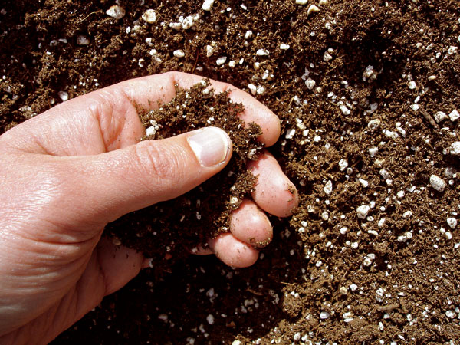
Miešanie zemín pre výsevy
Potrebu vhodných substrátov treba zohľadniť už pri výbere rastlín do plánovanej záhrady alebo na výzdobu balkóna.
Až na výnimky sa pestovateľské substráty pripravujú z viacerých zložiek – rašeliny, kompostovanej kôry, rôznych zemín a minerálnych zložiek (ornica, íly, hlina).

Slide 2
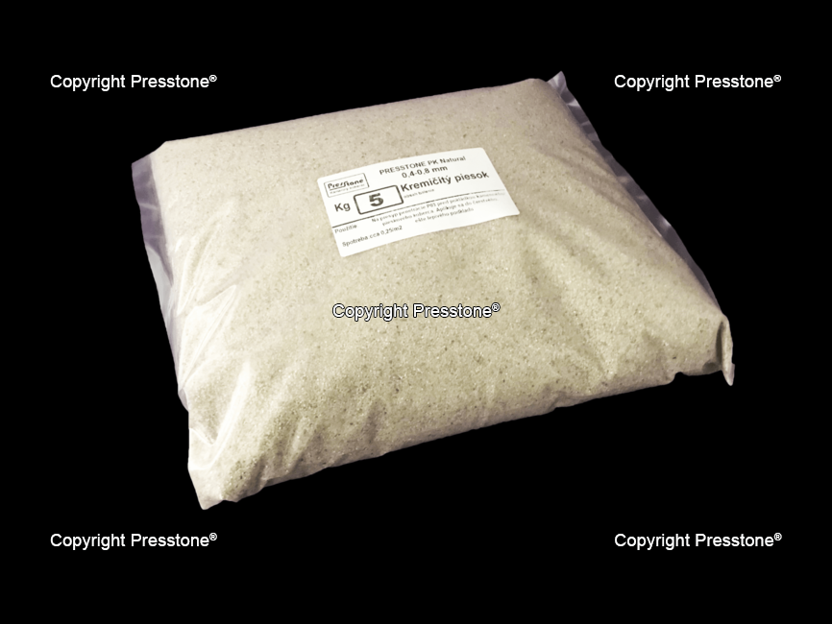
Prímesi do substrátov
V minulosti sa často používal piesok.
Dnes sa v záhradníckej praxi používa len výnimočne s rašelinou v zmesi na zakoreňovanie odrezkov.

Slide 3
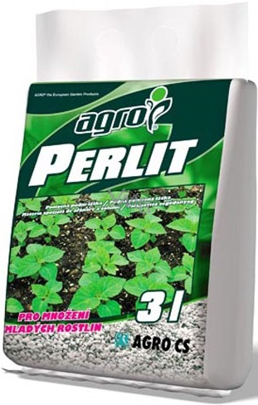
Perlit
Zvyšuje vodnú kapacitu substrátu, lebo prijíma vodu.
Je vhodný pre rastliny vyžadujúce vzdušný a priepustný substrát.

Slide 4
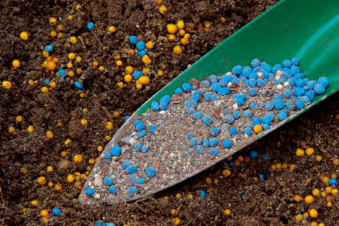
Formaldehydová močovina
Spracúva sa do tvaru penových vločiek. Používa sa podobne ako perlit.

Slide 5
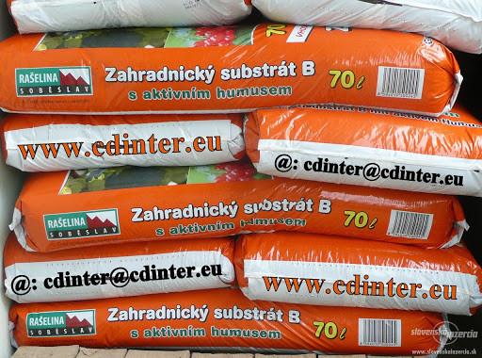
Pestovateľské substráty
Pripravujú sa špeciálne podľa požiadaviek určitej rastliny alebo skupiny rastlín z dostupných zemín a prímesí.

Slide 6
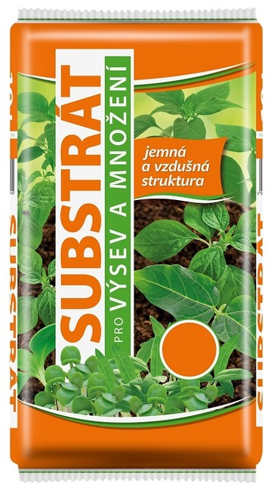
Substrát na množenie
Je všestranne použiteľný, vzdušný a priepustný.
Na jeho prípravu potrebujeme rašelinu, kompostovú zeminu, môže byť kvalitná ornica a perlit, ktorý sa dobre osvedčuje pri zakoreňovaní.
Všetky zložky dobre premiešame, viackrát prehodíme.
Substrát je vhodné pripraviť minimálne 2 až 3 týždne pred použitím .
Substrát pripravujeme v čistom, pokiaľ možno zatienenom prostredí.

Slide 7
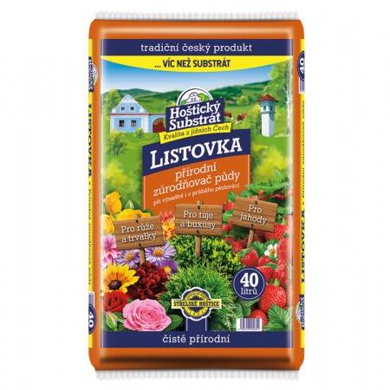
Ľahké a ťažké zmesi
Pri tradičnej príprave zmesí sa zmiešavajú humusové a minerálne zeminy.
Napríklad ľahšia zmes v pomere 2 až 3 : 1, ťažšia zmes 1 až 2 : 3.
Najviac používanou humusovou zeminou je rašelina s kompostovanou kôrou, ktorou sa zvyšuje kyprosť substrátu.

Slide 8
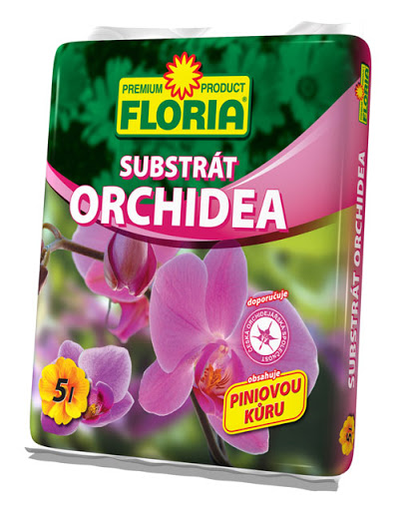
Substráty bez minerálnej zložky
Rastliny, ktoré vyžadujú vzdušnú vlhkosť pri koreňoch, treba pestovať v substrátoch, neobsahujúcich minerálnu zložku.
V praxi medzi takéto rastliny patria rododendrony, vresovce, antúrie a orchidey.

Slide 9
Substráty pre ktoré rastliny neobsahujú minerálnu zložku?

